Slide 1
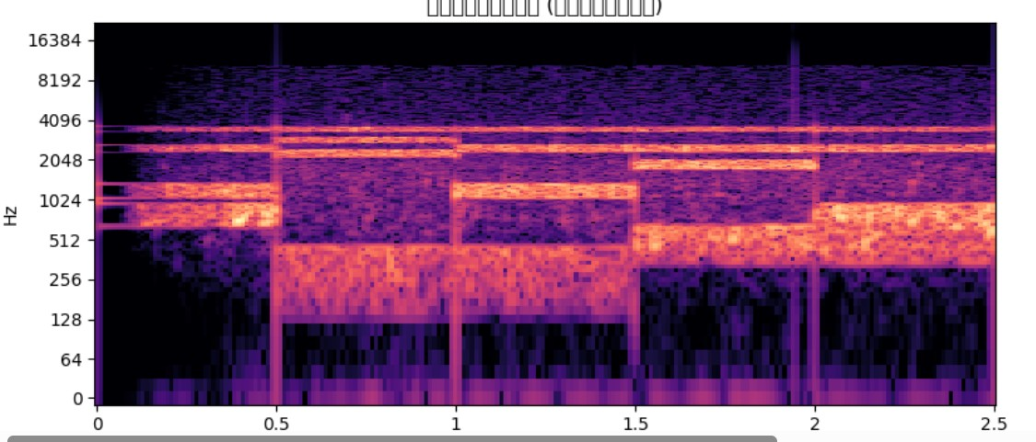
課題研究情報分野
環境音による人の声の模倣
７班：石井雅也 大内碧貴
阪本晋一朗 ハンフリージェームス

Slide 2
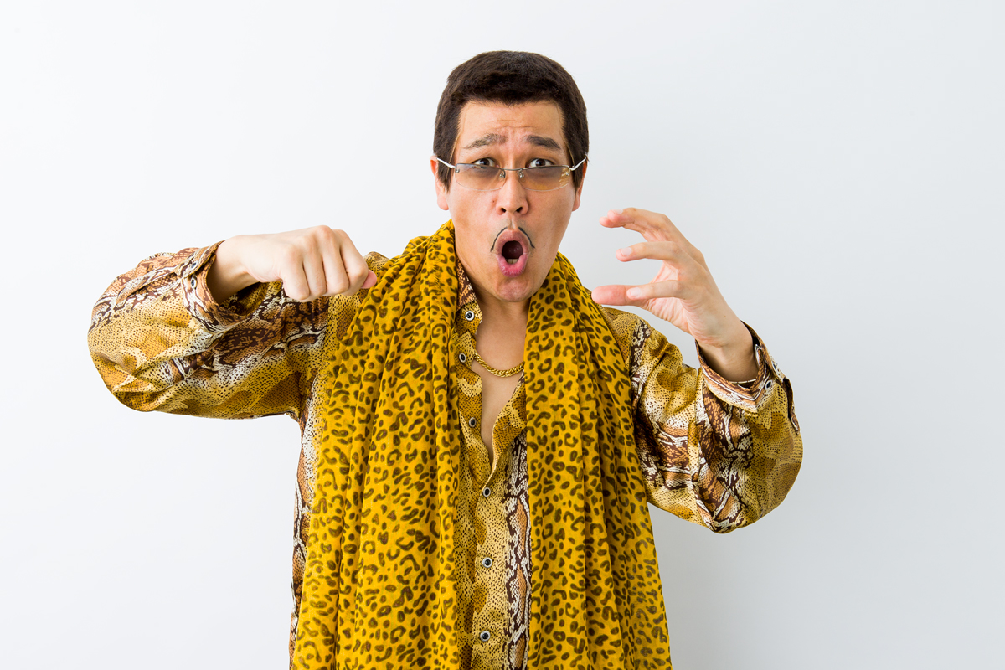
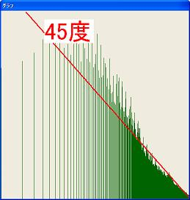

1.研究目的と背景
f/1ゆらぎ
ボーカロイド
聞くだけでリラックス効果のあるボーカロイド

Slide 3
2.研究仮説・方法
いや、まてよ、フォルマントって何？
フォルマント構造こそ声質を左右するのでは？

Slide 4
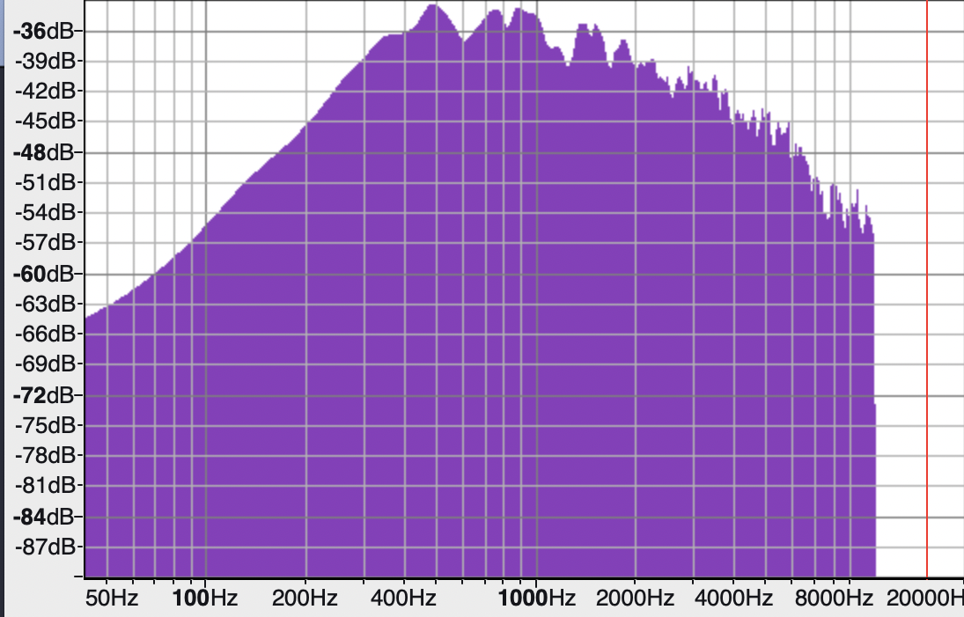

2.研究仮説・方法
あ
フォルマント（formant）
音声のスペクトル分析において、ある音声を特徴づける特定の周波数領域。周波数の低い順から第1フォルマント、第2フォルマントと名付けられ、音のエネルギーが集中する。音韻の区別に用いられる。
出典 小学館デジタル大辞泉について
フォルマント
スペクトル

Slide 5
2.研究仮説・方法
方法①
川のせせらぎ音（ホワイトノイズ）から母音のフォルマントに近い部分を切り出す
川のせせらぎ
目的のフォルマント

Slide 6
2.研究仮説・方法
方法②
目的声質のフォルマントに川の音を合わせて変換
いわば区分求積法
目的のフォルマント
川のせせらぎ

Slide 7

3.研究結果（方法①）

Slide 8
3.研究結果（方法②）

Slide 9
3.考察・展望
今回の研究では方法②のほうがより自然に近いように感じられた。
今後の課題として以下の三点があげられる。
子音の再現：爆発音・摩擦音など時間的な変化の処理が必要
素材の改良：ホワイトノイズ以外の自然音の活用
ノイズの除去：よりクリアな母音再現のための信号処理技術の強化

